Slide 1
化工企业危化品储存运输
博富特咨询
全面
专业
实用

Slide 2
关于博富特
博富特培训已拥有专业且强大的培训师团队-旗下培训师都拥有丰富的国际大公司生产一线及管理岗位工作经验，接受过系统的培训师培训、训练及能力评估，能够开发并讲授从高层管理到基层安全技术、技能培训等一系列课程。
我们致力于为客户提供高品质且实用性强的培训服务，为企业提供有效且针对性强的定制性培训服务，满足不同行业、不同人群的培训需求。
博富特认为：一个好的培训课程起始于一个好的设计,课程设计注重培训目的、培训对象、逻辑关系、各章节具体产出和培训方法应用等关键问题。

Slide 3
化学品储存
危险化学品：易燃易爆、有毒有害的化学品，根据《常用危险化学品的分类及标志》的规定，将常用的危化品分为八大类
第1类 爆炸品
第2类 压缩气体和液化气体 第3类易燃液体
第4类 易燃固体、自燃物品和遇湿易燃物品
第5类 氧化剂和有机过氧化物
第6类 有毒品
第7类 放射性物品
第8类 腐蚀品

Slide 4
储存方式
化学危险品储存方式分为三种
a. 隔离储存；
b. 隔开储存；
c. 露天储存。

Slide 5
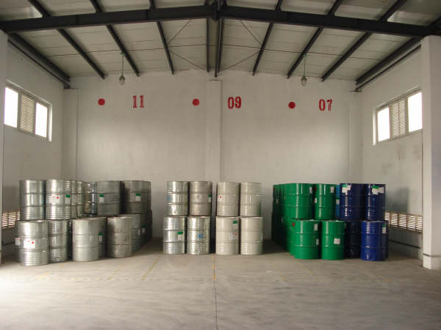
隔离储存：
在同一房间或同一区域内、不同的物料之间分开一定距离，非禁忌物料间用通道保持空间的储存方式。

Slide 6
隔开贮存：
在同一建筑或同一区域内，用隔板或墙，将其与禁忌物料分离开的储存方式。
免费获取更多安全精品资料，请关注公众号[安全生产管理]。

Slide 7
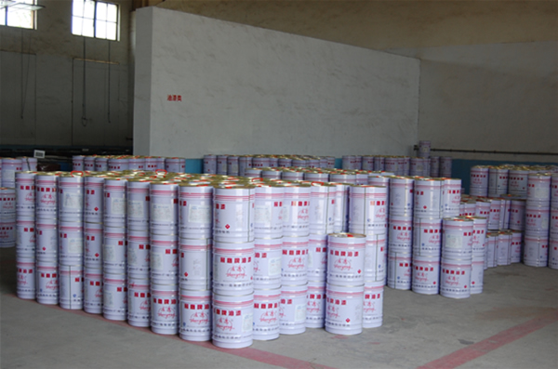

Slide 8
分离储存：
贮存在不同的建筑物或远离所有建筑的外部区域内的贮存方式。

Slide 9
运输车辆是流动的重大危险源
我国每年运输危险化学品2亿吨，危险化学品运输事故不同于一般运输事故，往往会衍生出燃烧、爆炸、泄漏等更严重的后果，造成经济财产损失、环境污染、生态破坏、人员伤亡等一系列问题。所以，只有充分认识危险化学品运输的危险所在，并加强对设备、人员和应急救援的管理，才能有效控制、减少危险化学品事故发生。

Slide 10
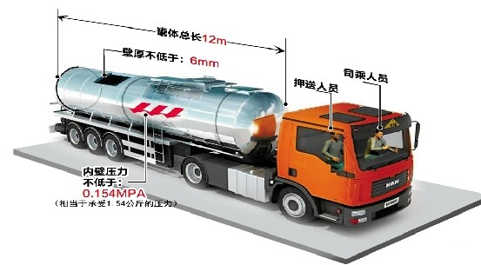
一般类型的储罐车

Slide 11
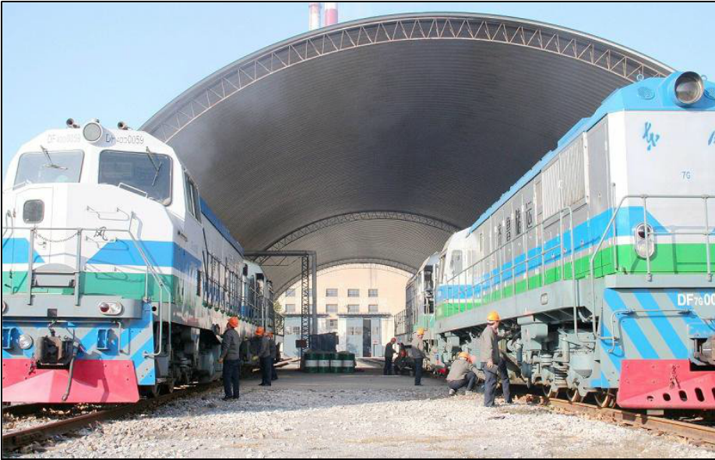
运输事故案例
Notes:
更多资料添加公众号hsevclass

Slide 12
案例1湖北一货车100余桶黄磷自燃事故
9月15日15时30分，一辆装载了22吨共100余桶黄磷的大型货车，在行驶至湖北省宜昌市宜都市境内时，所载黄磷发生自燃。经过4个半小时的紧张施救，大火被及时扑灭，未自燃黄磷成功转移。事故未造成人员伤亡。

Slide 13
事故车辆由贵州省黔东南地区驶往湖北一家化工企业，在行驶至湖北省宜都市境内时，装载于汽车后车厢的黄磷泄漏并发生自燃。当地一位村民发现汽车尾部有浓烟冒出，及时叫停车辆，并报警。接到报警后，当地公安、消防、环保、安监等部门迅速赶到事发现场排险。在消防官兵用沙土进行扑救的同时，当地迅速调集四辆卡车将未燃黄磷成功转移。
据了解，共有四桶黄磷泄漏并自燃。由于事故发生地并非人员聚居地，自燃黄磷数目不大且扑救及时，事故对空气和水的影响较小，当地未组织下风口村民疏散。

Slide 14
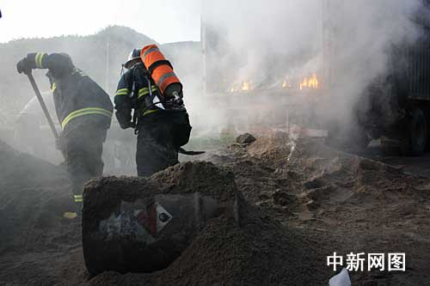

Slide 15
黄磷属剧毒，极易自燃，是一种危险化工品。黄磷燃烧后，生成三氧化二磷或五氧化二磷并带有白色浓烟，五氧化二磷遇水能生成剧毒的偏磷酸。吸入或接触粉尘时，对身体局部有强烈的腐蚀性刺激作用，严重者可引起中毒性肺炎、肺水肿。

Slide 16
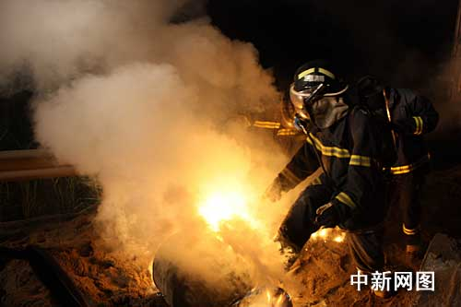

Slide 17
案例2京珠高速硫酸二甲酯
2007年7月，一辆运输40桶(10000公斤)硫酸二甲酯的车辆，行驶至京珠高速公路河南漯河市沙河大桥处，因雨天路滑、大雾天气、疲劳驾驶、汽车追尾，引发剧毒化学品泄漏事故，共有13桶硫酸二甲酯破裂，其中9桶抛向地面，1桶坠落河流。大量液体流向地面并不断向四周扩散，造成京珠高速公路交通中断。此次事故除了对环境造成严重污染外，还造成司机及押运员3人全部死亡，救援过程又引发39名消防官兵及医护人员中毒并住院治疗。

Slide 18
案例3 连云港市沿海发生危险化学品泄漏
2009年4月1日2时44分，江苏省连云港市沿海高速汾灌段53公里处，一辆满载25吨危化品的货车在停车维修时被另一辆货车从后撞击，导致车上危化品罐滚落，发生破裂泄漏。连云港市消防支队接到报警后，迅速调集消防官兵赶赴现场。
Notes:
更多资料添加公众号hsevclass

Slide 19
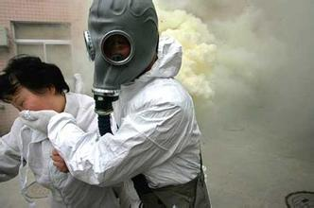
经现场勘查，该货车装有15吨液态氯化亚砜(feng)（50桶，每桶300公斤）和10吨氢氧化钠，其中2桶发生泄漏并与氢氧化钠发生反应产生火花。氯化亚砜为强酸性高腐蚀性危险品，挥发后气体能对人体呼吸系统产生强烈的刺激，引发呼吸系统疾病，忌与碱类共储混运。

Slide 20
化工生产的原料和产品通常是采用铁路、水路和公路运输的，使用的运输工具是火车、船舶和汽车等。
由于运输的物质多数具有易燃、易爆的特征，运输中往往还会受到气候、地形及环境的影响，因此运输安全要求较高。

Slide 21
事故现场应该用专用的吸垫、卷垫、吸袋等吸收泄漏液体，因为是强酸性、高腐蚀危险品。另外危化品罐已经破损，普通的罐体无法盛装这种特殊的化学品，这里应采用安全罐来装剩余的危化品。

Slide 22
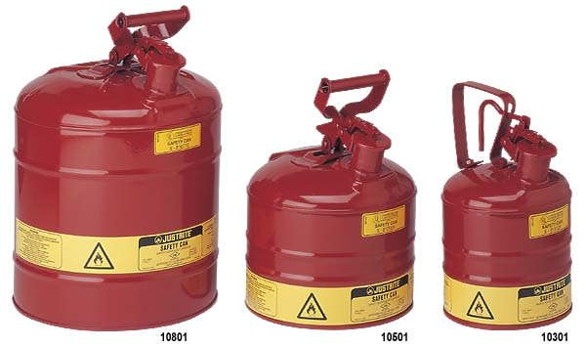
CAN113型安全罐
安全罐100%防漏测试，100%高质全钢结构，无铅，高光泽粉未涂层，抗腐蚀；自闭弹簧盖在填充或注入物品后自动关闭以防发生泄漏，更安全，更便捷。

Slide 23
感谢聆听
资源整合，产品服务
↓↓↓
公司官网 | http://www.bofety.com/
如需进一步沟通
↓↓↓
联系我们 | 15250014332 / 0512-68637852
扫码关注我们
获取第一手安全资讯
微信公众号
抖音

